Slide 1
Laatste les SW
Lj3 p1 les van 4-11-2021

Slide 2
Leefbare stad
Expertles Stad en wijk
Groep
Leerjaar 3
Begrippen in deze les:
Sociaal maatschappelijke uitdagingen en sociale innovatie
Energie transitie
Periode
Periode 1
Les en datum
Les 8 van donderdag 4 november 2021
Week 1 | Week 2 | Week 3 | Week 4 | Week 5 | Week 6 | Week 7 | Week 8 | Week 9 | Week 10

Slide 3
Programma voor vandaag:
11.15 Jullie vragen en twee begrippen
12.15 Lunchpauze
12.45 Herhaling deze periode en verbinding tussen begrippen

Slide 4
Jullie vragen?
Begrippen van deze periode:
Sociale basis
Bestemmingsplan
Omgevingswet
Gebiedsontwikkeling
Gentrificatie
Leefbaarheid & wijkontwikkeling
Aandachtswijk, focuswijken en Vogelaarwijk.
Burgerparticipatie vroeger en nu
Sociaal maatschappelijke uitdagingen en sociale innovatie
Energie transitie
Sociale domein en leefbaarheid
Subsidie aanvraag in het sociaal domein: waarom, wanneer en het proces.
Armoede
Participatiesamenleving en civil society.

Slide 5
Twee nieuwe begrippen
1. Sociaal maatschappelijke uitdagingen en sociale innovatie
Je kent de 3 belangrijke maatschappelijke uitdagingen die nu spelen.
Sociale innovatie als middel om maatschappelijke problemen het hoofd te bieden.
Je kunt het begrip uitleggen en je kent de werkwijze van “sociale innovatie” volgens Movisie.

Slide 6
Sociaal maatschappelijke uitdagingen > WMO 2015 | In 2018 benoemde het kabinet een lijst met maatschappelijke problemen zoals: Samen aan de slag voor het klimaat Toekomstbestendig wonen Meer aandacht voor de zorg en het sociale domein. Voor de aanpak hiervan werd een grote subsidie beschikbaar gesteld. Om hier een oplossing voor te vinden, ontstond een nieuwe werkwijze; ‘sociale innovatie’. Door samenwerking tussen allerlei mensen met verschillende achtergronden en door oog te hebben voor de sociale kant van de problemen, worden duurzame en innovatieve oplossingen gevonden. De overheid is wel betrokken maar is een gelijkwaardige partner.

Slide 7
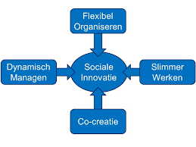
Wat is sociale innovatie?
Complexe sociale vraagstukken zoals armoede, eenzaamheid en werkloosheiddagen ons uit om tot andere oplossingsrichtingen te komen.
Met sociale innovatie wordt de kennis en kunde benut van mensen met verschillende achtergronden.
Dit gebeurt in een transdisciplinaire samenwerking waarin verschillende soorten kennis (van ervaringskennis, professionele kennis tot wetenschappelijke kennis) op een gelijkwaardige manier gewaardeerd en benut worden.
Een veel gebruikte definitie van sociale innovatie
‘Sociale innovatie is de ontwikkeling en implementatie van nieuwe ideeën (producten,
diensten en modellen) om aan de sociale behoeften te voldoen en het creëren van nieuwe
sociale relaties of samenwerkingsverbanden’ (European Commission, 2013).

Slide 8
Voorbeelden?
Urban gardening
Het lijkt nieuw, maar is eigenlijk een alternatieve manier van het toepassen van de aloude volkstuinen.
Coöperatieve zorgondernemingen
In een zorgcoöperatie regelen inwoners van een dorp of wijk zelf hulp en zorg. De inwoners zijn samen eigenaar van de coöperatie. Een zorgcoöperatie is een vereniging met leden, die samen een bedrijf runnen. De coöperatie levert diensten aan de leden. Dat kan met behulp van vrijwilligers, maar ook door het inschakelen van professionele zorgorganisaties (wijkverpleegkundige), of de gemeente.
Voor nog mee voorbeelden of uitleg: https://www.kennisbanksocialeinnovatie.nl/ of https://www.socialeinnovatiefabriek.be/innovatoren

Slide 9
TriVelo: de sociale taxifiets
Nieuwkomers beter integreren en senioren mobieler en socialer maken: dat is de missie van TriVelo, een concept van Saar Fivez en Liesbet Colson. Nieuwkomers rijden met een taxifiets en maken zo korte verplaatsingen mogelijk voor senioren en minder mobiele mensen.
Missie: twee geïsoleerde doelgroepen verbinden
Ook het sociale element is een succesfactor van het concept. Saar werkte vroeger in de theaterwereld al met kinderen van nieuwkomers en zag hoe moeizaam de integratie vaak verloopt. Liesbet stelt dan weer in vraag hoe onze maatschappij de ouderen opzij schuift en in een woonzorgcentrum stopt. Zo ontstond het idee om nieuwkomers met senioren in contact te brengen, om het isolement voor beide doelgroepen te verbreken. Door senioren mobieler te maken, worden ze minder eenzaam. En door nieuwkomers sociale contacten te bieden, integreren ze vlotter.

Slide 10
De (veronderstelde) voordelen van sociale innovatie:
• het leveren nieuwe en efficiëntere antwoorden op groeiende sociale problemen en behoeften.
• het mobiliseren van (lokale) partijen bij het vinden van antwoorden op complexe samenlevingsvraagstukken.
• door nieuwe vormen van samenwerking met verschillende belangen, inclusief profijtgroepen, komen tot nieuwe, effectievere oplossingen.
• vergroot empowerment van profijtgroepen.
• leidt tot kostenbesparing.

Slide 11
Wat werkt bij sociale innovatie?
Krachten bundelen!
Sociale innovatie gedijt het beste in een krachtig sociaal ecosysteem met ruimte voor vernieuwing. Een ecosysteem is een infrastructuur die de samenwerking tussen uiteenlopende partijen rondom een sociaal vraagstuk vergemakkelijkt.
Rol overheid: de overheid heeft een belangrijke rol in het wegnemen van belemmeringen in het ecosysteem en het stimuleren van sociale innovatie als doel en middel. De overheid kan (mee)bouwen aan een ecosysteem dat investeerders, ondernemers, maatschappelijk middenveld en beleidsmakers
samenbrengt. Daarnaast kunnen overheden zelf bewuster sociale innovaties inkopen, ruimte en
middelen beschikbaar stellen voor experimenten, helpen privaat kapitaal in banen te leiden en
bijdragen aan onderzoek naar ‘wat werkt’.
Rol organisaties: organisaties vervullen een belangrijke rol bij het creëren van een open en horizontale cultuur met ruimte voor vernieuwing en het benutten van de theoretische-, praktijk- en ervaringskennis van zowel medewerkers binnen (alle lagen) als mensen buiten (bijvoorbeeld opdrachtgevers, cliënten en
kennisinstituten). Medewerkers moeten zich veilig voelen om te mogen innoveren. Het
veiligheidsgevoel wordt bevorderd door een lerende cultuur te creëren, en ruimte te bieden voor
intrapreneurschap (ondernemerschap van werknemers).

Slide 12
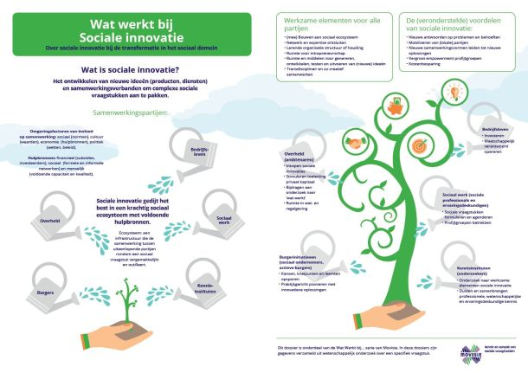
https://www.movisie.nl/sites/movisie.nl/files/publication-attachment/Dossier-Wat-werkt-bij-Sociale-innovatie%20%5BMOV-11871662-1.0%5D.pdf

Slide 13
Koppeling tussen thema’s van NU / IBS-opdracht en sociale innovaties?
THEMA’S NU:
vergrijzing, oplopende zorgkosten, trek naar de stad, de digitale samenleving, groeiende diversiteit van de bevolking, toename van hoogbetaalde en laagbetaalde banen (maar afname van het ‘midden’), energietransitie en een groeiende ongelijkheid.

Slide 14
Twee nieuwe begrippen 2. Energie transitie
‘Je kent het begrip en je kunt aangeven hoe via de wijkenaanpak de energietransitie kan worden aangepakt. Je weet tegen welke uitdagingen men loopt als je kijkt naar de energietransitie in de aandachtswijk’.
De energietransitie betekent de overgang van stroom uit fossiele brandstoffen zoals gas, kernenergie en steenkolen naar volledig groene energie. Duurzame (groene) energie kennen we nu al vanuit zon, wind, biomassa en water. Het doel van de transitie is om een geheel duurzame energievoorziening te hebben in 2050 in Nederland, die dan voor 100% bestaat uit groene energie. Deze afspraken zijn vastgelegd in het Energieakkoord.

Slide 15
Wijkaanpak & energietransitie
Juist in kwetsbare wijken kan de transitie naar aardgasvrij als vliegwiel fungeren voor andere opgaven. Onderzoek onder de vijftien deelnemende gemeenten laat zien dat koppelkansen op het gebied van leefbaarheid, sociale cohesie en werkgelegenheid nu nog beperkt worden verzilverd.
De komende dertig jaar moeten er ruim zeven miljoen woningen ‘van het aardgas af’. Gemeenten hebben de regie in deze wijkgerichte aanpak. Tegelijkertijd werken ze aan het verbeteren van de leefbaarheid van wijken, en maken woningcorporaties renovatieplannen.
Om te zorgen dat we met de energietransitie niet alleen duurzame, maar ook toekomstbestendige wijken realiseren, is samenwerking nodig.

Slide 16
HOE DAN?
1. Samen starten
Deze fase begint met een verkenning van de volgende vragen: wie zijn de belanghebbenden, wie zijn er al aangehaakt, hoe werk je samen, wat is de planning en wat is het budget? Samen met de belanghebbenden stel je het DNA van de wijk en de leefwereld van bewoners vast. Dit doe je ook zoveel mogelijk samen met de bewoners zelf.
2. Karakteriseren van het gebied
Bij deze fase breng je de wensen van en voor het gebied nog verder in kaart, kijkend naar het vastgoed, de bewoners, de woonwensen, de infrastructuur en de toekomstige plannen voor de wijk. Dit gaat verder dan de energietransitie; je wilt hier verschillende opgaven identificeren en ook combinaties van deze opgaven verkennen op basis van de waarde die ze kunnen toevoegen.
3. Strategieën identificeren
In de derde fase formuleer je strategieën die passend zijn voor jouw wijkaanpak. Hiervoor werk je de verschillende combinaties van wensen en behoeften verder uit, en verken je welke geldstromen (zowel korte als lange termijn) er door de wijk lopen.
4. Keuzes maken
Alle keuzes gaan vanaf nu richting de uitvoering. Deze keuzes worden gemaakt op basis van een eerder vastgesteld afwegingskader en je toetst de haalbaarheid ervan.

Slide 17
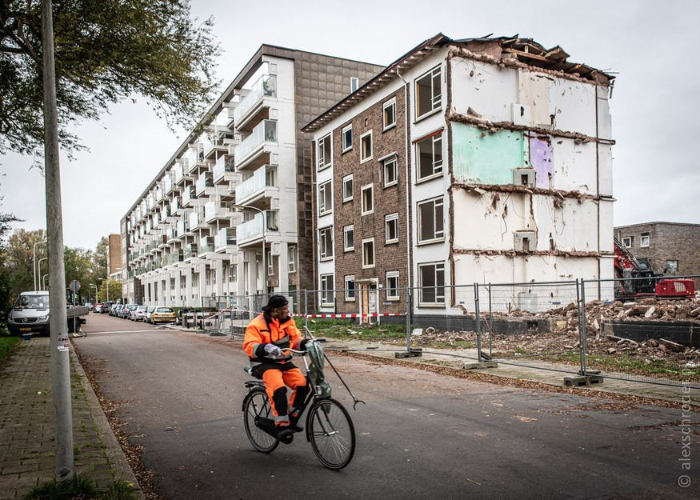
Uitdagingen?
Geen technisch verhaal over opgaven en maatregelen, maar een helder verhaal over de toekomst van de wijk. Een verhaal dat mede gebaseerd is op de ideeën, wensen en plannen van bewoners voor hun buurt.
Verbinden is mensenwerk: zoals bij veel innovaties is ook bij het verbinden van opgaven een bevlogen initiatiefnemer of aanjager vaak onmisbaar.
‘Niet wachten tot plannen tot in detail zijn uitgewerkt, maar vroegtijdig in gesprek gaan met bewoners’ is een sleutel tot succes

Slide 18
Korte herhaling

Slide 19
Leefbare stad
Expertles Stad en wijk
Groep
Leerjaar 3
Begrippen in deze les:
Bestemmingsplan
Omgevingswet
Gebiedsontwikkeling
Gentrificatie
Wijkparticipatie
Periode
Periode 1
Les en datum
Les 1 van donderdag 11 september 2021
Week 1 | Week 2 | Week 3 | Week 4 | Week 5 | Week 6 | Week 7 | Week 8 | Week 9 | Week 10

Slide 20
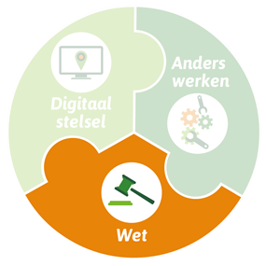
Sneller, eenvoudiger en meer ruimte voor initiatief.
Samenvoeging van 26 wetten
De Omgevingswet bestaat uit drie onderdelen en gaat in per JULI 2022.
Voor gemeenten is het belangrijk om nu al anders te werken.
De Omgevingswet bestaat grofweg uit drie elementen:
1) Wet
De Omgevingswet biedt bestuurs­lagen diverse instrumenten om de fysieke leefomgeving en de activiteiten daarin te reguleren.
De fysieke leefomgeving is een breed begrip. Het omvat onderwerpen als ruimte, milieu, verkeer, natuur en water.
https://www.youtube.com/watch?time_continue=6&v=SuGeqKRIoTE&feature=emb_logo

Slide 21
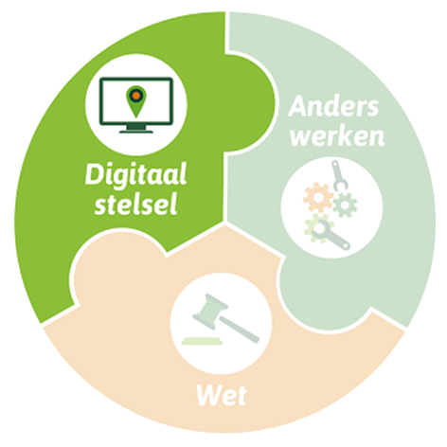
2) Het digitale loket waar initiatiefnemers, overheden en belanghebbenden snel kunnen zien wat is toegestaan in de fysieke leefomgeving.

Slide 22
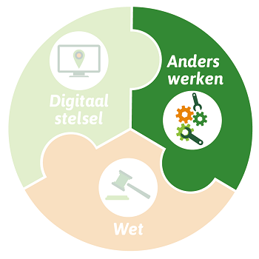
3) Anders werken:
a) Gebiedsgericht werken.
Sommige maatschappelijke vraagstukken vragen om meer regionale samenwerking tussen overheden. Ook gebiedsgericht werken, vergt goede samenwerking tussen overheden in de regio.
b) Integraal werken.
Het bijeen brengen van allerlei verschillende onderwerpen, perspectieven en belangen om daar samenhang in te brengen.
c) Participatie en samenwerking.
Een ander samenspel met bewoners, bedrijven en andere belanghebbenden. Zodat goede ideeën meteen op tafel komen, bestuurders betere besluiten kunnen nemen en initiatieven uit de samenleving een plek krijgen.

Slide 23
 | Omgevingsvisie | Structuurvisie | Provinciale verordening | Bestemmingsplan | Wijzingsplannen
Definitie: | In deze visie vertalen Rijk, Provincie en gemeenten hun visie op de toekomst van de omgeving. Ze combineren daarin de structuurvisie met de eisen op het gebied van waterbeheer, verkeer & vervoersplannen, economische structuur en natuurvisie. | Zowel het Rijk, de Provincie als de gemeente maken dit plan om vast te leggen wat zij op hoofdlijnen nastreven bij de ruimtelijke ordening van hun plangebied. Ze zijn gericht op de toekomst en zijn richtinggevend. | Een wettelijke beschrijving van de van de regels waaraan gemeenten zich bij het maken van ruimtelijke plannen moeten houden. | In dit plan is de visie van de gemeente op ruimtelijk ordening van de stad concreet uitgewerkt en dit is bindend voor alle burgers, bedrijven en de overheid zelf. | In een bestemmingsplan is vaak een bevoegdheid opgenomen voor het wijzigen van het plan voor bepaalde typen projecten of bij nieuwe ontwikkelingen.

Slide 24
Leefbare stad
Expertles Stad en wijk
Groep
Leerjaar 3
Begrippen in deze les:
Sociale basis
Aandachtswijk, focuswijken en Vogelaarwijk.
PACT aanpak gemeente Tilburg
Gebiedsontwikkeling
Periode
Periode 1
Les en datum
Les 2 van donderdag 16 september 2021
Week 1 | Week 2 | Week 3 | Week 4 | Week 5 | Week 6 | Week 7 | Week 8 | Week 9 | Week 10

Slide 25
Gebiedsontwikkeling
Om verschillende redenen worden gebieden ontwikkeld:
Nieuwe gebieden; Flevoland maar ook het ontwikkelen van nieuwe stukken stad: https://www.youtube.com/watch?time_continue=28&v=AypGE97Mv1Y&feature=emb_logo
Bestaande gebieden aanpassen op behoeftes: meer woningen of hittebestendig maken van steden: https://www.youtube.com/watch?time_continue=128&v=dZw-qCpB5Yg&feature=emb_logo
Bestaande gebieden verbeteren om de sociale leefbaarheid te vergroten bv. in Rotterdam:
https://www.youtube.com/watch?v=AjGONu8evz0

Slide 26
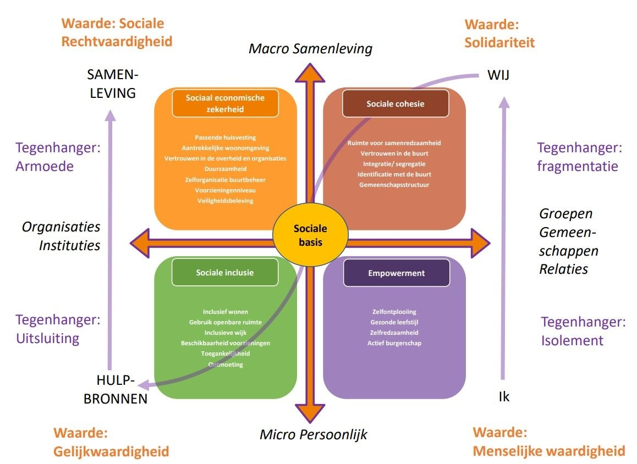
Sociale basis

Slide 27
Vogelaarwijken
Achterstandswijk
Aandachtswijk
Prachtwijken
Krachtwijken
Focuswijk
Impulswijk

Slide 28
Leefbare stad
Expertles Stad en wijk
Groep
Leerjaar 3
Begrippen in deze les:
Gebiedsontwikkeling
Leefbaarheid & wijkontwikkeling
Gentrificatie
Periode
Periode 1
Les en datum
Les 3 van donderdag 23 september 2021
Week 1 | Week 2 | Week 3 | Week 4 | Week 5 | Week 6 | Week 7 | Week 8 | Week 9 | Week 10

Slide 29
Bij gebiedsontwikkelingen is steeds vaker sprake van functiemenging. Dit vormt een sleutel tot aantrekkelijke, levendige gebieden én tot de gewenste stedelijke verdichting. Het is daarbij zaak wonen, kantoren, bedrijfsruimten, winkels, horeca, leisure, maatschappelijke voorzieningen en andere functies optimaal te combineren.
Gebiedsontwikkeling en functies in de stad
Een gebiedsontwikkeling kenmerkt zich door een combinatie van verschillende functies, zoals wonen, bedrijven, detailhandel, groen, recreatie en infrastructuur. In het algemeen is er sprake van een zekere mate van complexiteit door bijvoorbeeld de ligging en het grote aantal belanghebbenden.
Er bestaat behoefte om vanuit een ander, sociaal georiënteerd perspectief, naar gebiedsontwikkeling te kijken, waarbij de kansen voor alle mensen in de stad centraal staan. We noemen dat ‘de inclusieve stad’.

Slide 30
Het stedelijk gebied kenmerkt zich door intensief ruimtegebruik. Functies in het gebied zijn wonen, werken (kantoren en 'schone' bedrijvigheid) en voorzieningen (vooral winkels en horeca). Binnen het gebied is goed openbaar vervoer aanwezig, ook het vervoer naar intercity- of regionale treinstations is goed. Er komt minder hoogbouw voor dan in een hoogstedelijk gebied, de woonfunctie is belangrijker.
Voorbeelden zijn historische binnensteden, moderne winkelcentra, middelhoogbouw rond het stadscentrum en woonwijken uit de 19e eeuw. Ook naoorlogse stadswijken kunnen onder dit gebiedstype vallen.
Het hoogstedelijke gebied kenmerkt zich door intensief en meervoudig ruimtegebruik in de nabijheid van hoogwaardig openbaar vervoer. Het gaat globaal om een gebied binnen fietsafstand (10 minuten, 1 tot 3 kilometer) van een intercity station. In het gebied zijn veel functies op een klein oppervlak te vinden: wonen, winkels, kantoren, voorzieningen en infrastructuur.
Voorbeelden zijn historische binnensteden, een modern citycentrum en een kantorencentrum gemengd met stedelijke functies.

Slide 31
Gentrificatie
Gentrificatie is het vernieuwen en renoveren van oude, vervallen gebouwen in een stad. Vaak is dit dichtbij het centrum. Hierbij worden vaak de armere mensen verdreven uit het stadscentrum omdat de huurprijzen te hoog worden voor hen om te betalen.
Wat is het verschil tussen stedelijke vernieuwing en gentrificatie?
Gentrificatie; in een slechte buurt meer mensen komen te wonen met een hoog inkomen. Stadsvernieuwing; verbeteren van de kwaliteit van de woningen. Herstructurering; woningen in verschillende prijsklassen.

Slide 32
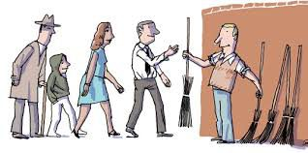
Les 4 van 30 september
Participatiesamenleving
Begrippen
Burgerparticipatie
Arbeidsparticipatie
Bewonersparticipatie
Burgerparticipatie
Civil society
Week 1 | Week 2 | Week 3 | Week 4 | Week 5 | Week 6 | Week 7 | Week 8 | Week 9 | Week 10

Slide 33
Dit alles leidt tot een Civil Society
Veel gemeenten streven naar een gezonde en bloeiende civil
society. In een civil society staat de inzet van burgers voor elkaar centraal. Mensen zijn actief, ze kennen en helpen elkaar. In de ideale situatie - die van een gezonde en bloeiende civil society - zijn alle burgers in de gemeenschap gelijkwaardig en doen ze allemaal mee.
De civil society verwijst naar dat deel van de samenleving waarin de organisatie van burgers en hun inzet voor elkaar centraal staat. Burgers maken vrijwillig deel uit van die organisaties en verbanden die daarbij betrokken zijn. Hun betrokkenheid en inzet is cruciaal. Een bloeiende civil society kenmerkt zich door betrokkenheid van burgers
bij de publieke zaak, groot maatschappelijk zelfbestuur van burgers, weinig overheidsbemoeienis, beperkte commerciële invloed op de gemeenschapszin en een grote mate van tolerantie.
https://www.movisie.nl/sites/movisie.nl/files/publication-attachment/Een%20bloeiende%20civil%20society%20%5BMOV-225890-0.3%5D.pdf

Slide 34
Leefbare stad
Expertles Stad en wijk
Groep
Leerjaar 3
Begrippen in deze les:
Armoede
Sociale basis
Sociale domein
Subsidie aanvragen
Periode
Periode 1
Les en datum
Les 6 van donderdag 7 oktober 2021
Week 1 | Week 2 | Week 3 | Week 4 | Week 5 | Week 6 | Week 7 | Week 8 | Week 9 | Week 10

Slide 35
Armoede

Slide 36
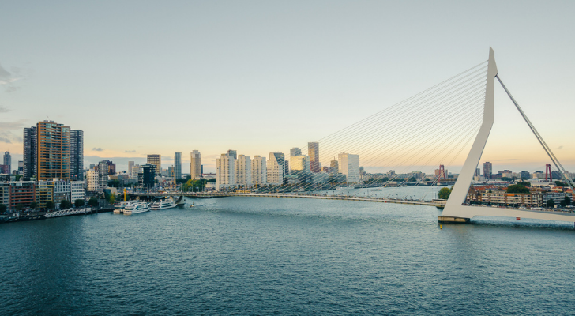
Armoede in cijfers in Nederland
Wat is armoede?
Is het hebben van te weinig financiële mogelijkheden om de minimaal noodzakelijke goederen en voorzieningen te bekostigen in één land. → Te weinig geld voor “gezond” eten en/of een woning.
In Nederland leeft op het moment 6,2% van de mensen in armoede, dit houdt in dan van de 17,5 miljoen mensen die in Nederland wonen er 1,1 miljoen mensen in armoede leven.
De verschillende grenzen liggen in Nederland op de volgende punten (bron: CBS.nl):
Alleenstaande op netto 1.090 euro. (hoeveel is dit per uur in een 40-uur werkweek)
Voor een paar zonder kinderen op netto 1530 euro.
Met twee minderjarige kinderen op netto 2080 euro.
Een eenoudergezin met twee minderjarige kinderen op netto 1660 euro.
De armste stad van Nederland is?
De armste gemeente van Nederland is?
→ Pekela (ligt in Groningen)

Slide 37
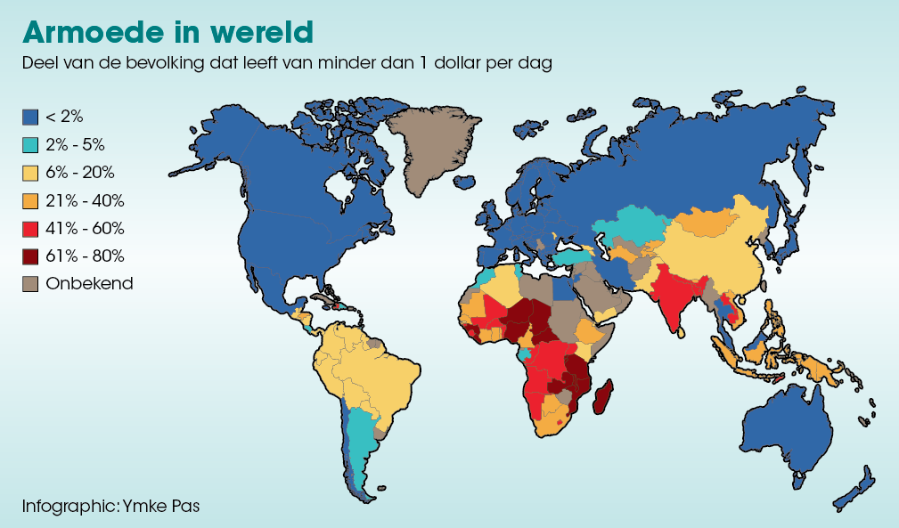
Armoede wereldwijd
Wereldwijd leven er … in extreme armoede?
→ 789 miljoen mensen = 10,2 % van de wereld
Deze mensen hebben een dagelijks inkomen van?
€1,70
In madagaskar leeft 82% van de mensen in armoede, in Burundi 78%.

Slide 38
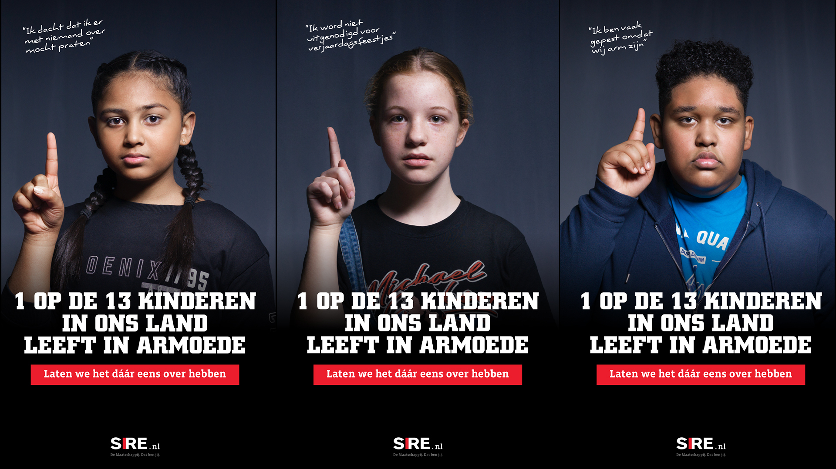
Hoe beland iemand in de armoede in Nederland? (https://youtu.be/5Q69ckzK4SM?t=113)
Verschillende redenen:
Verliezen van baan
Scheiden
Bedrijf dat failliet gaat
Chronische ziekte
Stijgende kosten voor levensonderhoud
Te groot bestedingspatroon
Sociaal isolement (als gevolg voor corona)
Wat kan armoede allemaal als gevolg hebben?
Stress
Slechtere gezondheid
Opvoedingsproblemen
Problematische schulden
Negatief zelfbeeld
Sociaal isoloment

Slide 39
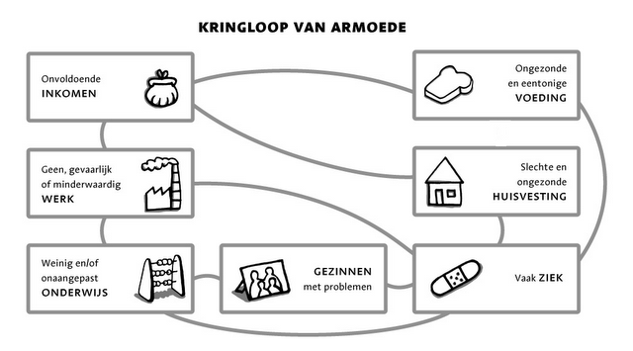

Slide 40
Samenwerking in de wijk om de leefbaarheid te versterken
Participatiesamenleving
WMO
Sociale domein, partners in de wijk
Participatie ladder

Slide 41
Sociaal domein, wat is dat?
Onder de term ‘sociaal domein’ verstaan we alle inspanningen die de gemeente verricht rond werk, participatie en zelfredzaamheid, zorg en jeugd, op basis van de Wmo 2015, de Participatiewet, Jeugdwet en de Wet gemeentelijke schuldhulpverlening.
In de ruime, integrale zin van het woord vallen onder ‘sociaal domein’ ook alle aanverwante taken. Zoals handhaving bij leerplicht, het voorkomen van vroegtijdig schoolverlaten, passend onderwijs, leerlingenvervoer, de reguliere en bijzondere bijstand, schuldhulpverlening en (jeugd)gezondheidzorg.

Slide 42
WMO
Gemeenten zijn verantwoordelijk voor de ondersteuning van mensen die niet op eigen kracht zelfredzaam zijn.
Het gaat bijvoorbeeld om:
- begeleiding en dagbesteding;
- ondersteuning om de mantelzorger tijdelijk te ontlasten;
- een plaats in een beschermde woonomgeving voor mensen met een psychische stoornis;
- opvang in geval van huiselijk geweld en mensen die dakloos zijn.
keukentafelgesprek

Slide 43
Wijkteams
De meeste mensen redden zich prima zelf. Maar sommige mensen hebben hulp en ondersteuning nodig. Elke gemeente organiseert de toegang tot zorg of ondersteuning op eigen wijze. Sommige kiezen voor een Wmo-loket. En in veel gemeenten kunnen inwoners met hun hulpvraag terecht bij een sociaal wijkteam.
De taken en verantwoordelijkheden van zo’n wijkteam verschillen per gemeente.
Sociale wijkteams zijn voor wijkbewoners het aanspreekpunt voor zorg, ondersteuning en activering. Het sociaal wijkteam ondersteunt bij vragen en problemen op het gebied van zorg en welzijn, jeugd en gezin, en wonen, werken en inkomen. Zoals financiële problemen, langdurige werkloosheid, opvoedingsvragen en ondersteuning op het gebied van wonen, welzijn en zorg. Ook mantelzorgers en vrijwilligers kunnen er terecht voor tips en adviezen. Wijkbewoners kunnen naar het wijkteam met goede ideeën die bijdragen aan de leefbaarheid in de wijk. Of omdat zij een steentje willen bijdragen door anderen te helpen.
https://www.stimulansz.nl/sociale-wijkteams/

Slide 44
Leefbaarheid & subsidie land; hoe werkt dat?
https://www.youtube.com/watch?v=EqIM8dUXUGs
VSB fonds
https://www.oranjefonds.nl/geld-aanvragen
Oranje fonds; werkwijze en veel ideeën

Slide 45
Optie 1:
Gemeente
Provincie
Ministeries
Europese Unie

Slide 46
Optie 2: andere manieren van financiële steun?!
Aanvragen bij fondsen
Crowdfunding
Sponsoring
Donaties en giften
Werken met het bedrijfsleven
Inkomsten via …
Zoek een mediapartner

Slide 47
Succes met leren!

